Slide 1
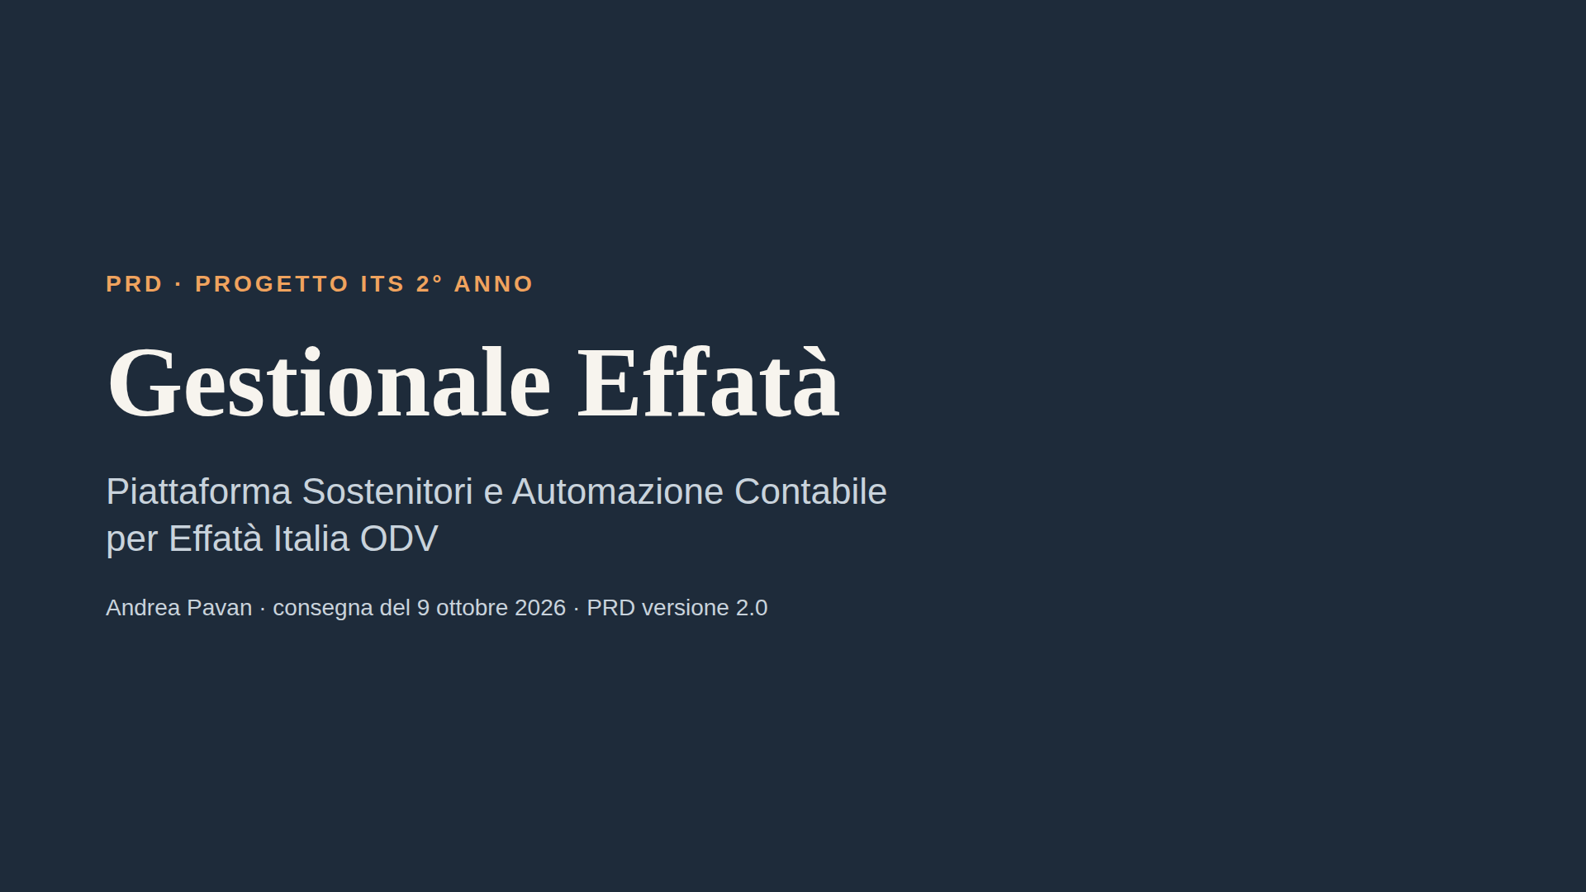
Notes:
⏱ 20 secondi
Buongiorno. Mi chiamo Andrea Pavan.
Presento il PRD del Gestionale Effatà.
È un progetto con un cliente vero: Effatà Italia, un’associazione che aiuta bambini e famiglie in Uganda.
— pausa —
Seguo l’indice del template, capitolo per capitolo.
Oggi presento i capitoli dall’1 al 10 e la checklist finale. Il resto in un secondo momento.

Slide 2
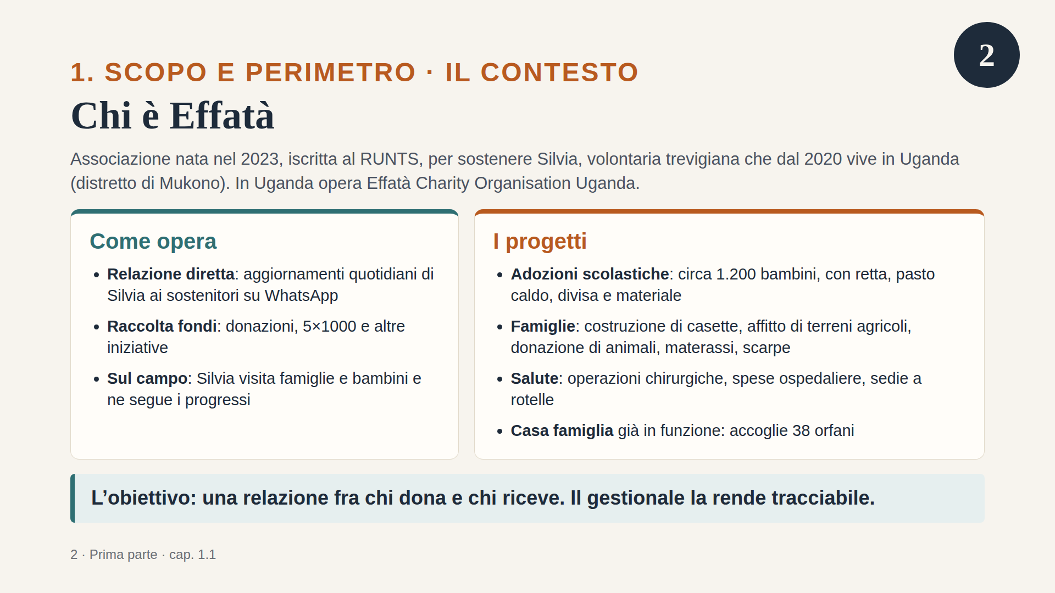
Notes:
⏱ 40 secondi
Prima di parlare del gestionale, due parole sull’associazione.
Effatà è nata nel 2023 per sostenere Silvia, una volontaria di Treviso che dal 2020 vive in Uganda.
Lavora in modo diretto: Silvia manda ogni giorno foto e notizie ai sostenitori su WhatsApp, e visita le famiglie.
— pausa —
I progetti: circa 1.200 bambini a scuola; per le famiglie casette, terreni, animali, materassi e scarpe; operazioni chirurgiche; e una casa famiglia che accoglie già 38 orfani.
L’obiettivo è una relazione fra chi dona e chi riceve. Il gestionale serve a renderla tracciabile.

Slide 3
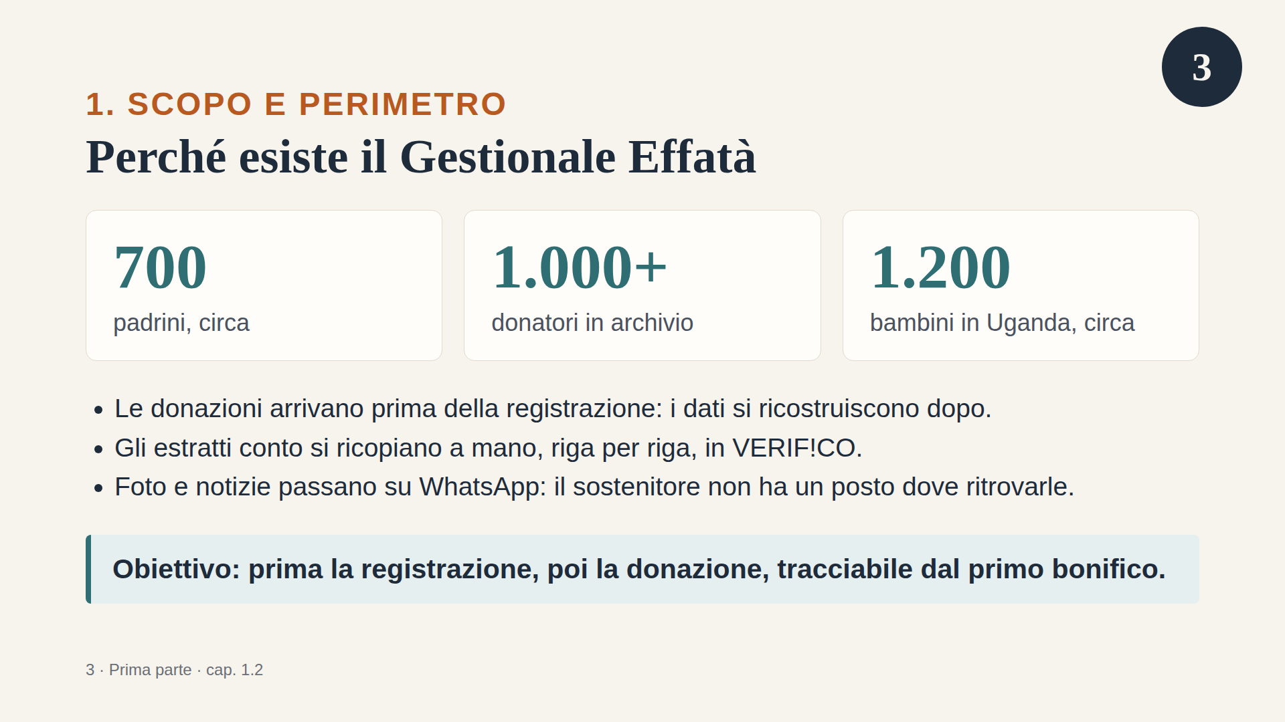
Notes:
⏱ 45 secondi
Effatà segue circa 700 padrini, più di mille donatori e 1.200 bambini.
Oggi ci sono tre problemi.
Primo: molti fanno il bonifico prima di registrarsi. I dati si cercano dopo.
Secondo: gli estratti conto si ricopiano a mano in VERIF!CO, il programma di contabilità.
Terzo: le foto passano su WhatsApp. Il sostenitore non ha un posto suo dove vederle.
— pausa —
L’idea è semplice: prima ci si registra, poi si dona. Così ogni donazione è collegata subito al bambino.

Slide 4
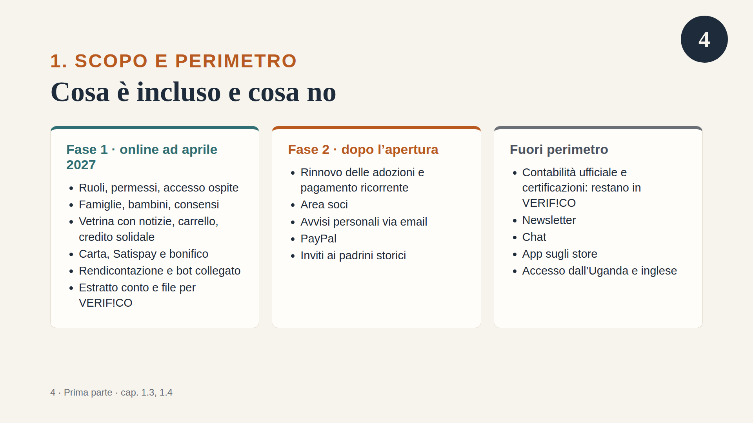
Notes:
⏱ 45 secondi
Il lavoro è diviso in tre parti.
La fase 1 va online ad aprile 2027: vetrina, carrello, pagamenti, rendicontazione con il bot, file per VERIF!CO.
La fase 2 arriva dopo: per esempio l’area soci e PayPal.
Fuori perimetro: chat, app sugli store, inglese.
— pausa —
Una scelta importante: il gestionale non sostituisce VERIF!CO. La contabilità resta lì. Noi prepariamo solo i dati, senza ricopiarli.

Slide 5
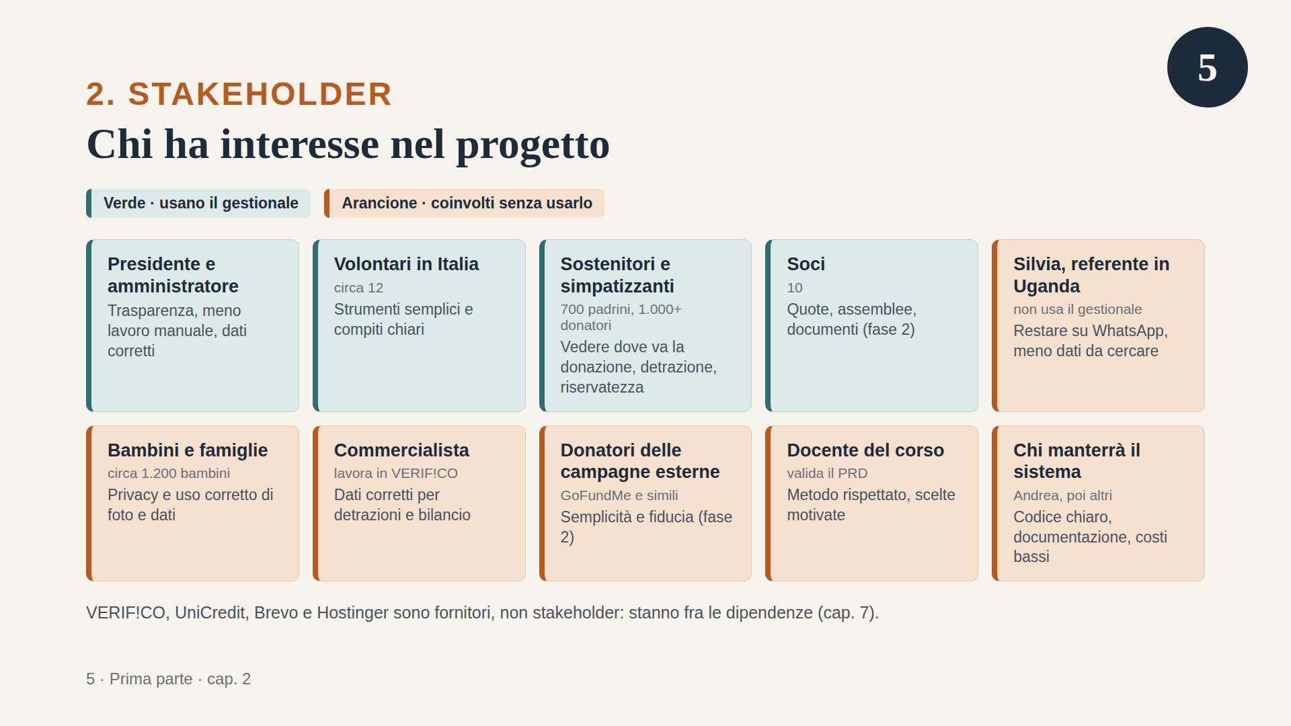
Notes:
⏱ 45 secondi
Gli stakeholder sono le persone che hanno un interesse nel progetto. Sono dieci.
In verde chi userà il gestionale: amministratori, volontari, sostenitori e soci.
In arancione chi è coinvolto senza usarlo: Silvia, la referente in Uganda; i bambini e le famiglie; il commercialista; il docente; chi manterrà il sistema.
— pausa —
VERIF!CO, la banca e gli altri sono fornitori. Li tratto come dipendenze, nel capitolo 7.

Slide 6
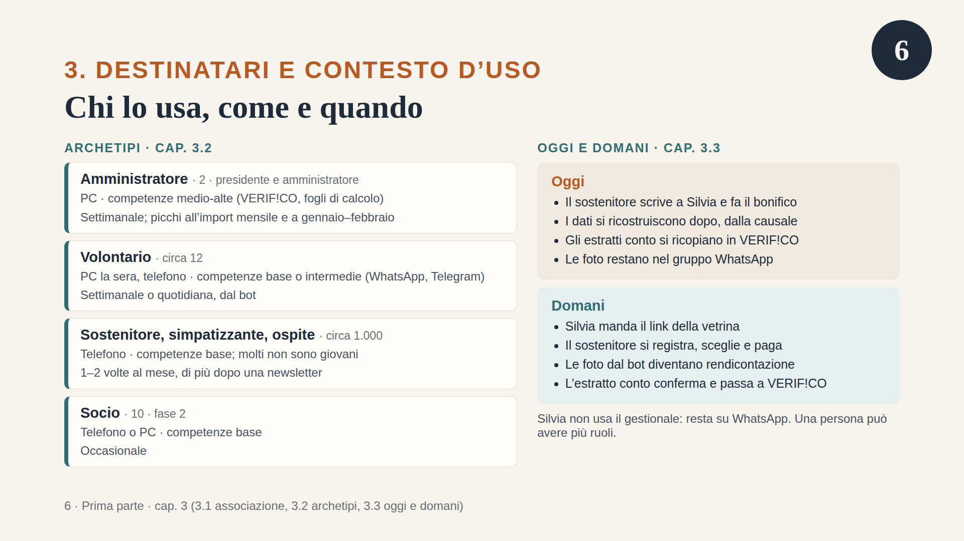
Notes:
⏱ 45 secondi
Gli utenti sono di quattro tipi.
L’amministratore lavora dal computer.
I volontari lavorano la sera, soprattutto dal bot Telegram che già usano.
I sostenitori usano il telefono, una o due volte al mese. Molti non sono giovani: per questo le pagine devono essere molto leggibili.
I soci arrivano nella fase 2.
— pausa —
A destra il cambiamento: oggi tutto si ricopia a mano. Domani il sostenitore si registra, paga e vede le foto nella sua area.

Slide 7
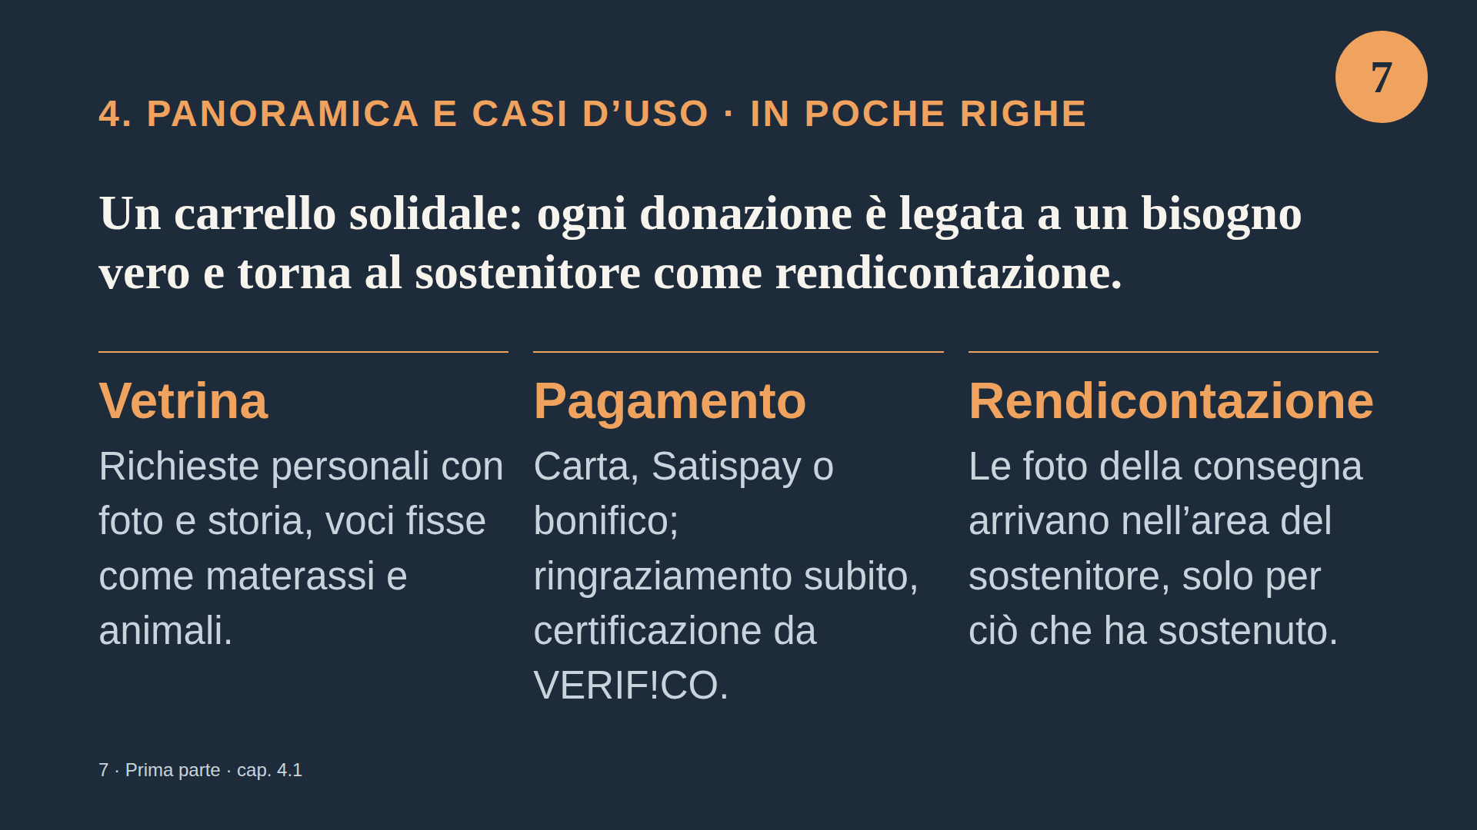
Notes:
⏱ 45 secondi
Il cuore è un carrello solidale.
Come un negozio online, ma al posto dei prodotti ci sono bisogni veri: la scuola di una bambina, una carrozzina, una capretta.
Il sostenitore sceglie e paga con carta, Satispay o bonifico. Riceve subito il ringraziamento.
— pausa —
Poi, nella sua area, vede le foto della consegna. Solo di quello che ha sostenuto lui.

Slide 8
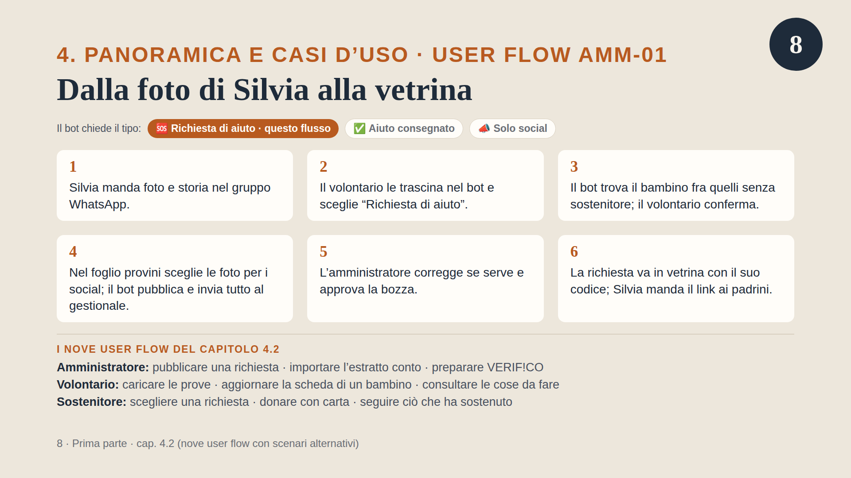
Notes:
⏱ 45 secondi
Questo è uno dei nove user flow: una richiesta di aiuto nuova.
Silvia manda le foto su WhatsApp, come sempre.
Il volontario le mette nel bot e sceglie “Richiesta di aiuto”.
Il bot trova il bambino giusto. Il volontario conferma.
Il bot pubblica sui social e manda tutto al gestionale.
L’amministratore approva. La richiesta va in vetrina.
— pausa —
Per le foto di un aiuto già pagato, il volontario sceglie invece “Aiuto consegnato”.

Slide 9
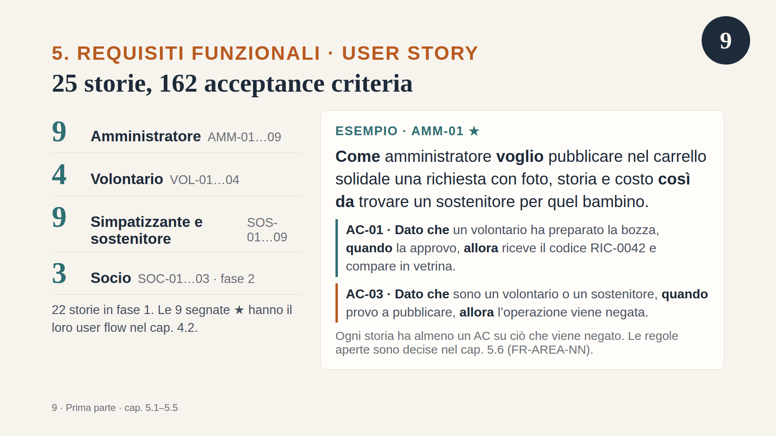
Notes:
⏱ 75 secondi
Il capitolo 5 ha 25 user story. Sono scritte così: “Come… voglio… così da…”.
Tre livelli. La user story dice cosa vuole una persona e perché. Lo user flow, come nella slide 8, mostra i passi. Gli acceptance criteria sono le prove precise che il software deve superare.
Ogni storia ha i suoi acceptance criteria: “Dato che… quando… allora…”. In tutto sono 162.
Esempio: la storia AMM-01, pubblicare una richiesta. AC-01 è il caso normale, quando tutto va bene:
Dato che un volontario ha preparato una richiesta in bozza, quando io amministratore la approvo, allora la richiesta riceve il suo codice, RIC-0042, e compare in vetrina come “aperta”, solo con le foto pubbliche.
Gli altri criteri della stessa storia coprono i casi diversi:
AC-02: la famiglia non ha il modulo di consenso, quindi il sistema blocca l’approvazione.
AC-03: un volontario o un sostenitore prova a pubblicare, e l’operazione viene negata.
AC-04: c’è già un pagamento, quindi il costo non si può più cambiare.
AC-05: la richiesta è aperta da più di 30 giorni senza sostenitore, quindi finisce fra le segnalazioni.
AC-06: l’amministratore può correggere la bozza oppure rimandarla al volontario.
Ogni storia ha almeno un criterio su ciò che viene vietato: qui è AC-03.

Slide 10
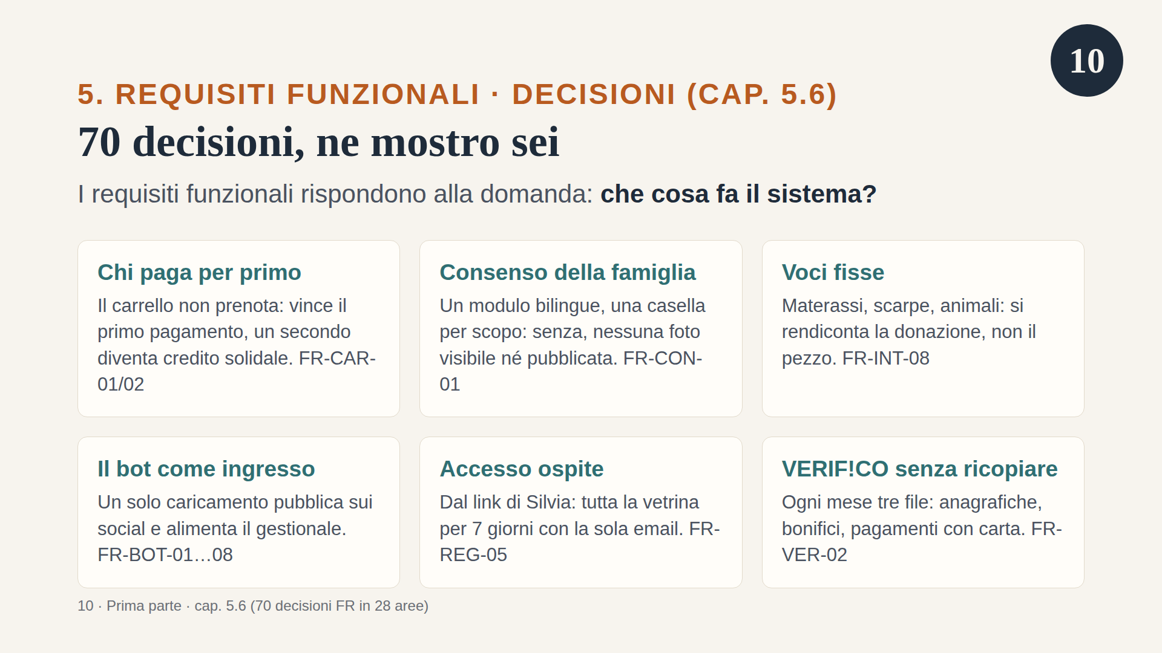
Notes:
⏱ 45 secondi
Siamo ancora nei requisiti funzionali: che cosa fa il sistema?
Le regole che le storie lasciano aperte le ho decise nel capitolo 5.6. Sono 70, ne mostro sei.
Chi paga per primo vince. Un secondo pagamento diventa un credito per un’altra richiesta.
Il consenso della famiglia: un modulo in italiano e inglese, una casella per ogni scopo.
Per materassi e scarpe non si contano i pezzi.
Il bot diventa la porta d’ingresso delle foto.
L’ospite vede la vetrina per 7 giorni con la sola email.
VERIF!CO riceve tre file al mese.

Slide 11
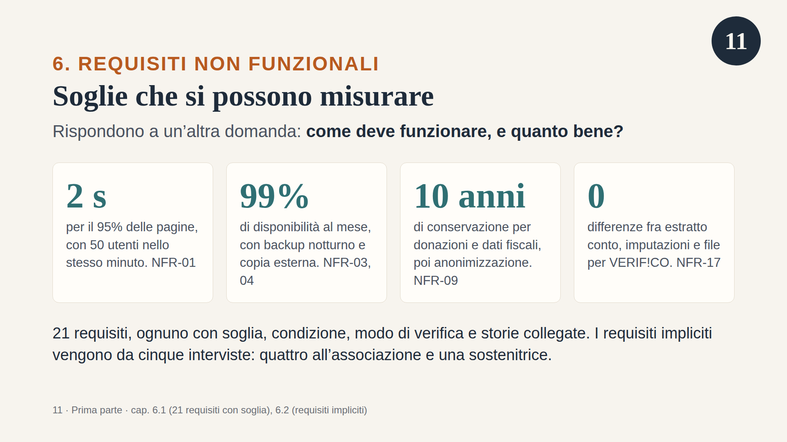
Notes:
⏱ 45 secondi
I requisiti non funzionali rispondono a un’altra domanda: come deve funzionare il sistema, e quanto bene?
Cioè quanto è veloce, sicuro, sempre disponibile. Ognuno ha un numero da misurare.
Le pagine si aprono in meno di 2 secondi, anche con 50 persone insieme.
Il servizio funziona il 99% del tempo, con un backup ogni notte.
I dati fiscali si tengono 10 anni.
— pausa —
E i conti tornano sempre: se c’è una differenza, il sistema la segnala invece di mostrare un numero sbagliato.

Slide 12
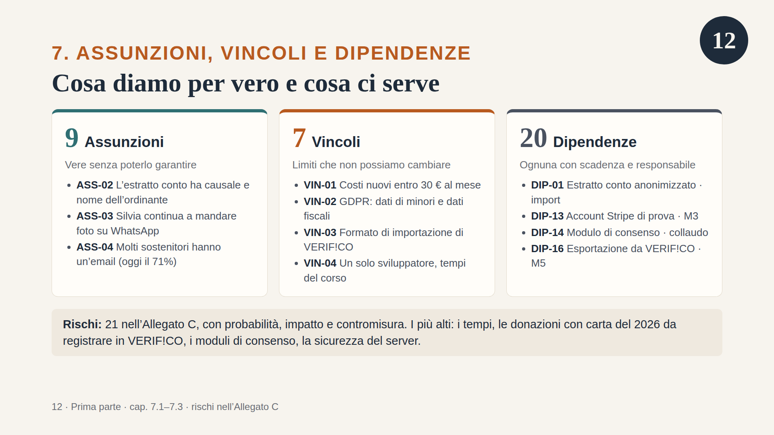
Notes:
⏱ 45 secondi
Qui separo tre cose.
Le assunzioni: cose che diamo per vere. Per esempio che l’estratto conto abbia il nome di chi paga.
I vincoli: limiti fissi. Il budget, il GDPR per i dati dei bambini, il formato di VERIF!CO, e il fatto che sono uno sviluppatore solo.
Le dipendenze: cose che devono arrivare da fuori, ognuna con una data.
— pausa —
I rischi sono 21, nell’allegato C. Il più grande è il tempo.

Slide 13
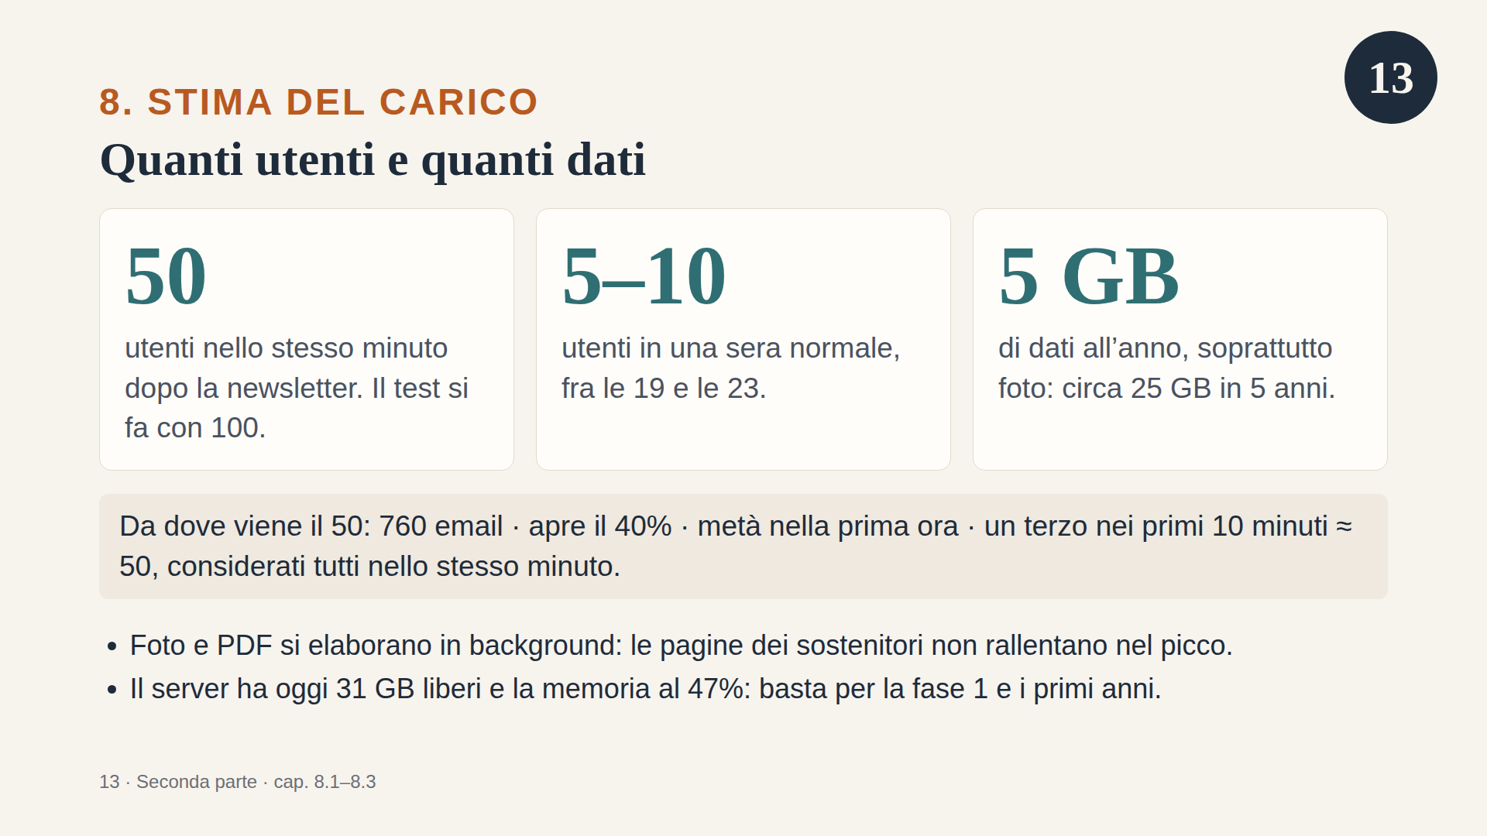
Notes:
⏱ 30 secondi
Inizia la seconda parte: il come.
In una sera normale ci sono 5 o 10 utenti.
Il picco è dopo la newsletter: circa 50 persone nello stesso minuto. Il test si fa con 100.
I dati crescono di circa 5 gigabyte all’anno, soprattutto foto. Il server ha spazio a sufficienza.

Slide 14
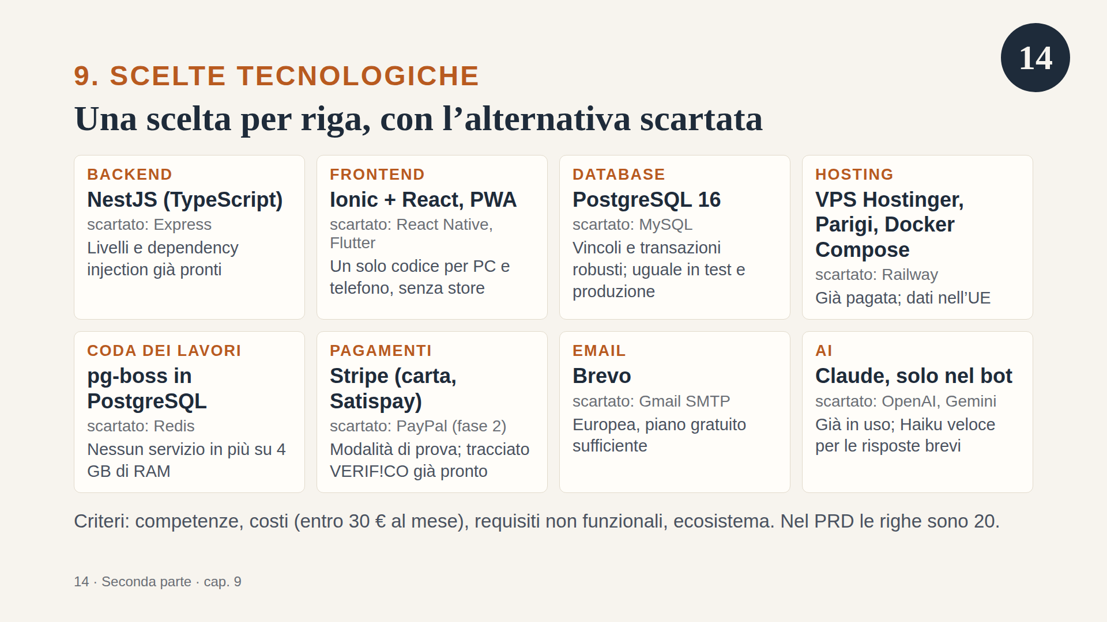
Notes:
⏱ 60 secondi
Per ogni scelta ho scritto l’alternativa scartata e il perché. Criteri: cosa so già usare, costi, requisiti non funzionali, diffusione.
Server: NestJS, non Express. NestJS ha già pronti i “cassetti” in cui divido il codice: richieste, regole, database, servizi esterni. Con Express andrebbero costruiti a mano. Ed è TypeScript, lo stesso linguaggio dell’app.
App: Ionic e React, non Angular, React Native o Flutter. Un solo codice per PC e telefono. React lo studio nel corso. E l’app web si installa senza passare dagli store, quindi senza costi.
Database: PostgreSQL, non MySQL. Ha regole più forti: per esempio impedisce due adozioni per lo stesso bambino. Ed è uguale nei test e sul server vero.
Server fisico: la VPS Hostinger a Parigi, non Railway. L’associazione la paga già, e ci girano bot e calendario. Railway si paga a consumo. E a Parigi i dati restano in Europa.
Lavori in background: pg-boss, non Redis. pg-boss è una lista d’attesa dei lavori lenti, come “manda questa email”, tenuta dentro il database. Il worker la legge e fa i lavori uno alla volta. Redis sarebbe un programma in più, su un server con 4 gigabyte di memoria.
Pagamenti: Stripe, non PayPal, che arriva in fase 2. Ha la modalità di prova per i test, VERIF!CO sa già leggere i suoi file, ed è lo stesso conto del calendario.
Email: Brevo, non Gmail o SendGrid. È un’azienda europea e il piano gratuito basta.
Intelligenza artificiale: Claude, non OpenAI o Gemini. Solo nel bot, dove si usa già: un solo fornitore.
— pausa —
Nel PRD le scelte sono 20, tutte con l’alternativa scartata.

Slide 15
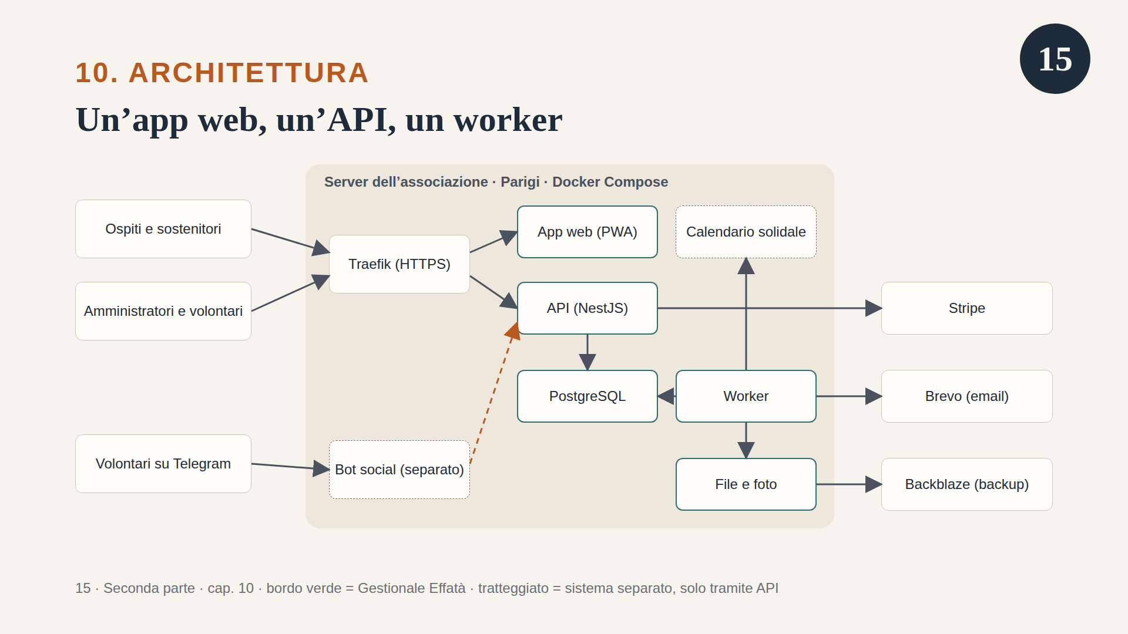
Notes:
⏱ 30 secondi
Il gestionale sono i riquadri verdi: l’app web, l’API, il worker e il database.
L’API risponde subito alle richieste.
Il worker fa i lavori lenti in background: foto, email, PDF, backup.
— pausa —
Il bot e il calendario sono sistemi separati. Parlano con il gestionale solo tramite API.

Slide 16
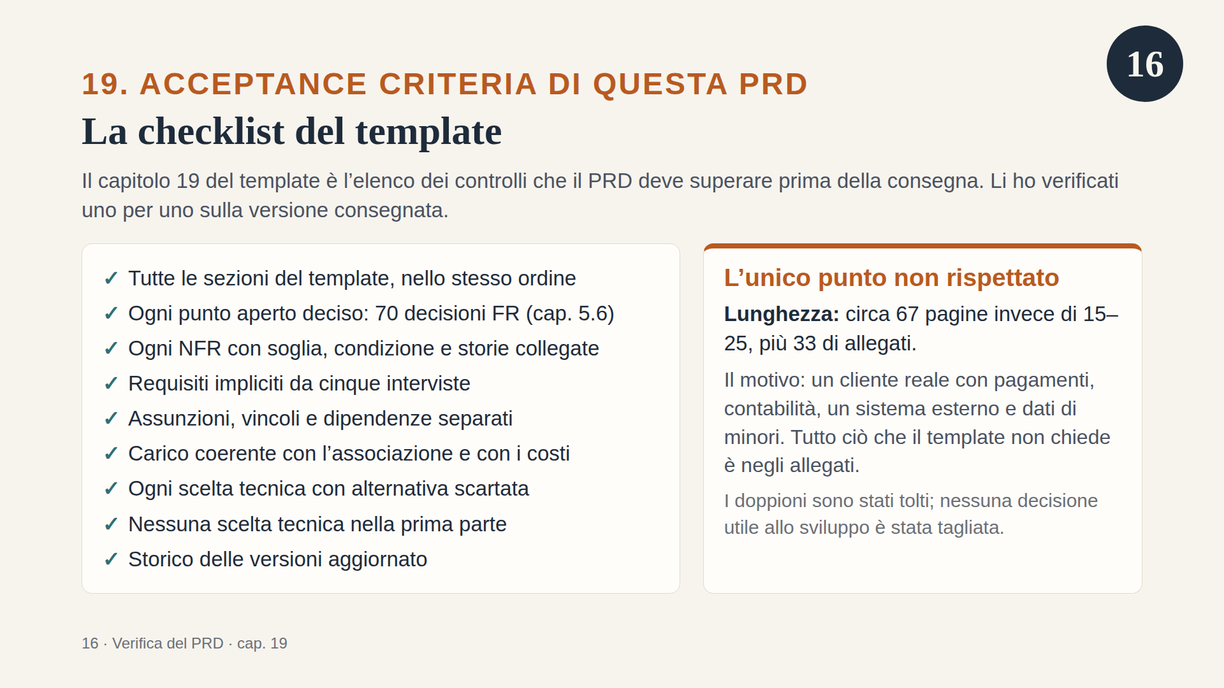
Notes:
⏱ 40 secondi
I capitoli dall’11 al 18 sono nel PRD: API, dati, sicurezza, qualità, costi, rilascio, tempi e valutazione. Li presenterò in un secondo momento.
— pausa —
Passo all’ultimo capitolo: la checklist del template, cioè i controlli che il PRD deve superare.
Li ho verificati tutti, uno per uno.
L’unico punto non rispettato è la lunghezza: circa 67 pagine invece di 15–25, più 33 di allegati.
Il motivo: un cliente vero, con pagamenti, contabilità e dati di bambini.
Quello che il template non chiede è negli allegati.

Slide 17
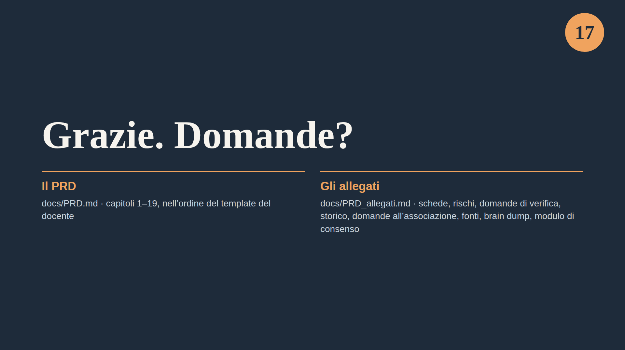
Notes:
⏱ 15 secondi
Grazie.
Il PRD è nella repository, con i capitoli nell’ordine del template. Gli allegati sono in un file a parte.
— pausa —
Sono pronto per le domande.

Slide 18
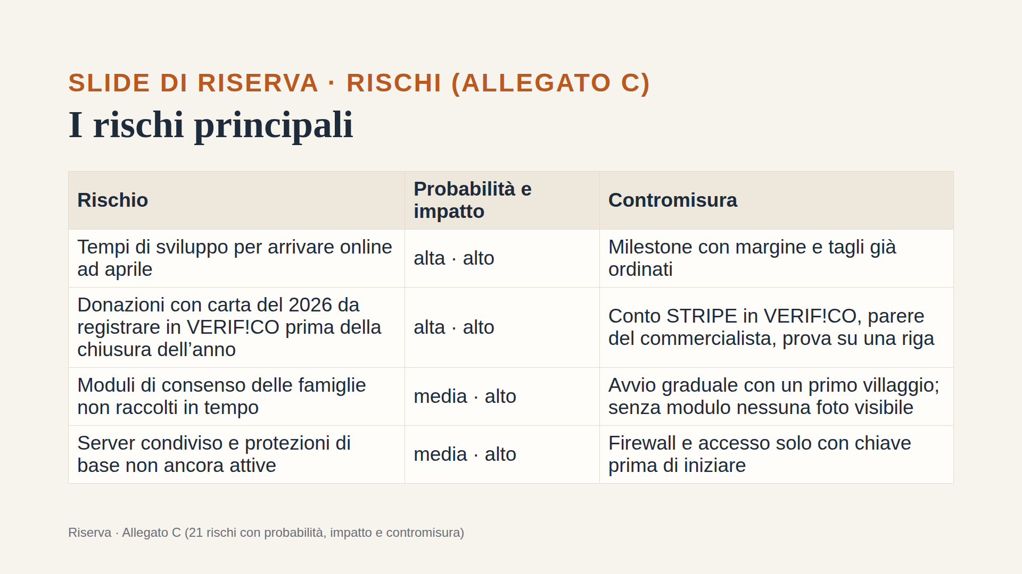
Notes:
Riserva: solo se chiedono dei rischi
Solo se il docente chiede dei rischi.
Primo: il tempo. Per questo ci sono il margine e i tagli già decisi.
Secondo: le donazioni con carta del 2026 vanno registrate in VERIF!CO. Chiedo il parere del commercialista.
Terzo: i moduli di consenso. Si parte con un primo villaggio.
Quarto: la sicurezza del server. Firewall e accesso con chiave prima di iniziare.

Slide 19
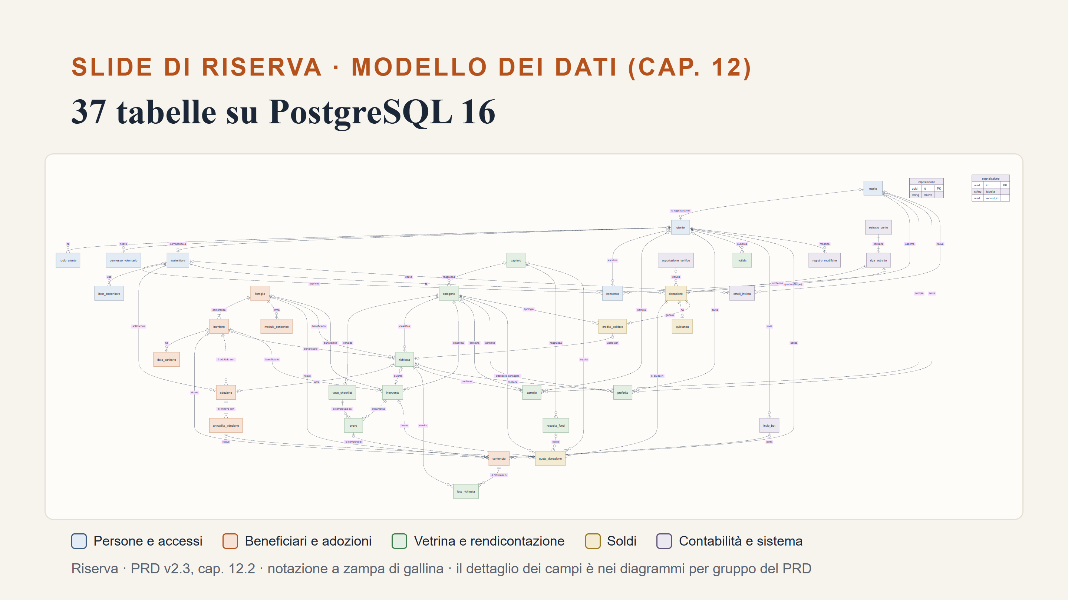
Notes:
Riserva: solo se chiedono del database
Solo se il docente chiede del modello dei dati. Il database è PostgreSQL 16, relazionale, con 37 tabelle in cinque gruppi, uno per colore. Al centro ci sono la donazione e le sue quote: ogni quota va sempre a un capitolo, cioè a un progetto di VERIF!CO, e quando c'è a un intervento, a un anno di adozione o a una voce fissa in attesa di consegna. L'adozione non è un intervento: è un impegno che si rinnova ogni anno, con una riga per ogni anno pagato. Il beneficiario e i contenuti appartengono sempre a un bambino oppure a una famiglia, mai a entrambi. Il dettaglio dei campi è nei diagrammi per gruppo del capitolo 12.2.

